Slide 1

JavaEE 框架技术
任课教师：肖建明
理工学院计算机科学与工程教研室
Notes:
https://www.ketangpai.com/

Slide 2
第1章 Spring Boot入门
教学内容：
SpringBoot介绍及开发环境搭建
示例项目的创建与运行
自动化配置原理
单元测试和热部署

Slide 3

教学目标
掌握Spring Boot开发环境搭建及项目构建。
1
了解Spring Boot的发展和优点。
2
熟悉Spring Boot的自动化配置原理以及执行流程。
掌握Spring Boot 的单元测试和热部署。
3
4

Slide 4
目 录
1.1
Spring Boot 概述
1.2
Spring Boot 入门程序
1.3
单元测试和热部署
1.4
Spring Boot原理分析

Slide 5


1.1 Spring Boot 概述
认识Spring Boot
什么是Spring Boot？

Slide 6
Spring 和Spring Boot
随着互联网的兴起，Spring势如破竹，占据着Java领域轻量级开发的王者地位。
随着Java语言的发展以及市场开发的需求，Spring推陈出新，推出了全新的Spring Boot框架。
Spring Boot是Spring家族的一个子项目，其设计初衷是为了简化Spring配置，从而可以轻松构建独立运行的程序，并极大提高开发效率。

Slide 7
Spring和SpringBoot的异同
Spring框架是方便我们高效集成其它第三方框架的javaee框架，它自身也自带多种框架如mvc,jdbc,jpa等。
Spring框架最大的特点：依赖注入。（例如：使用JDBC访问数据库）
Spring Boot是一个用于加速开发Spring应用的基础框架。Spring 缺省的情况采用thymeleaf模版显示视图,不推荐使用jsp视图，要使用jsp必须专门去配置。
Spring Boot框架的特点：简化Maven配置、基于注解的零配置思想。
Spring Boot框架中引入第三方工具(Maven或Gradle)帮我们实现了项目依赖管理和项目构建自动化。
Notes:
使用java基础和高级编程知识去实现web项目，相当以步行的方式出行，使用Java web编程知识相当于骑车的方式出行，使用框架技术相当驾车的方式

Slide 8

1.1 Spring Boot 概述
认识Spring Boot
简介
Spring Boot是基于Spring框架开发的全新框架，其设计目的是简化新Spring应用的初始化搭建和开发过程。
Spring Boot整合了许多框架和第三方库配置，几乎可以达到“开箱即用”。

Slide 9
1.1 Spring Boot 概述
认识Spring Boot
Spring Boot 优点
可快速构建独立的Spring应用
直接嵌入Tomcat、Jetty和Undertow服务器（无需部署WAR文件）
提供依赖启动器简化构建配置
极大程度的自动化配置Spring和第三方库
提供生产就绪功能
极少的代码生成和XML配置

Slide 10
1.2 Spring Boot 入门程序
环境准备
保证安装好的软件如下：
JDK 1.8.0_201（及以上版本）
Apache Maven 3.3.0以上版本
IntelliJ IDEA Ultimate旗舰版

Slide 11
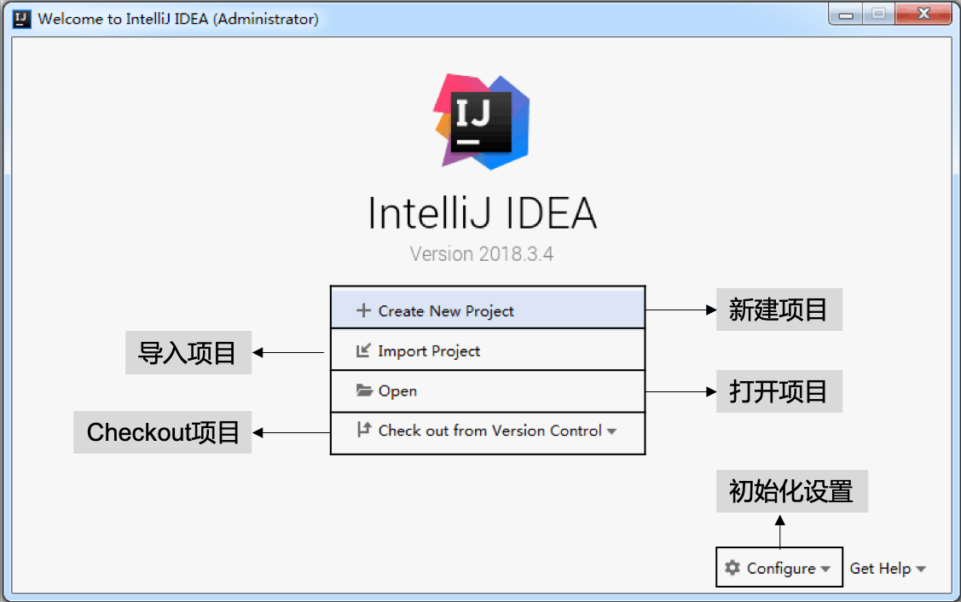
1.2 Spring Boot 入门程序
认识IDEA欢迎页

Slide 12
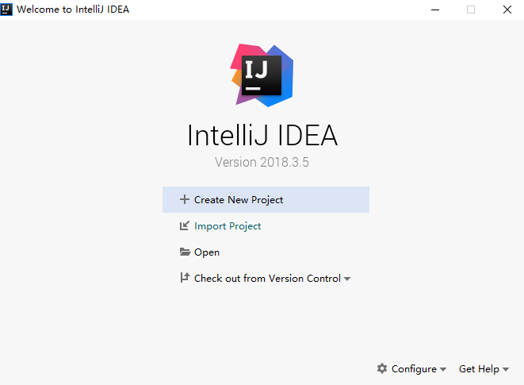
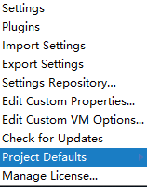

1.2 Spring Boot 入门程序
初始化Maven设置
（1）单击【Configure】→【Project Defaults】→【Settings】进入设置Maven界面

Slide 13
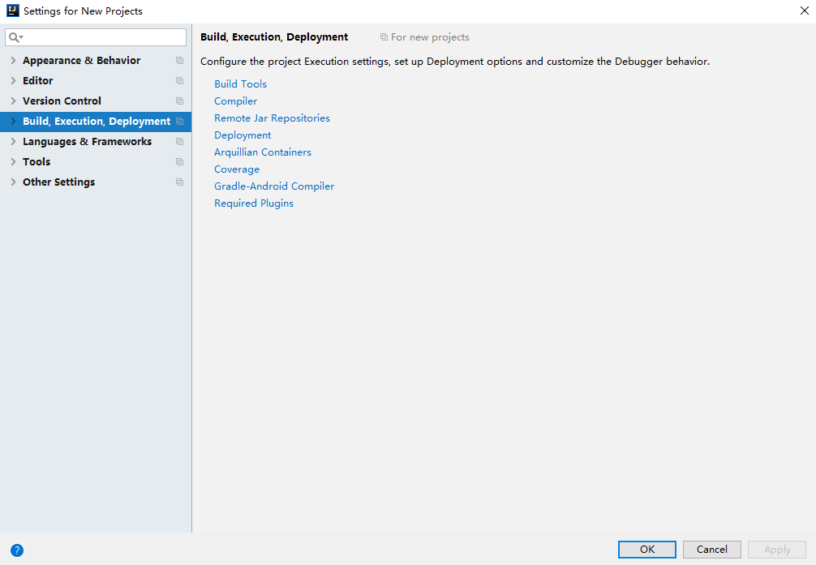
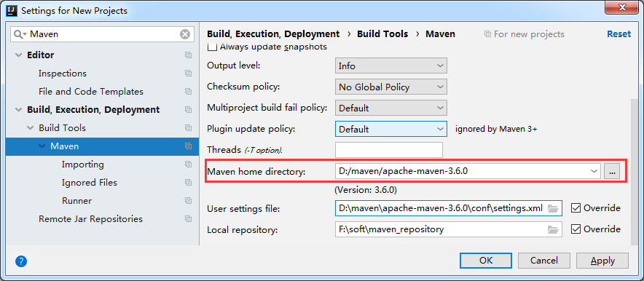
1.2 Spring Boot 入门程序
初始化Maven设置
（2）初始化Maven设置
maven
maven安装目录
setting.xml目录
maven仓库位置

Slide 14

1.2 Spring Boot 入门程序
初始化JDK设置
（1）【Configure】→【Project Defaults】→【Project Structure】进入JDK设置页

Slide 15
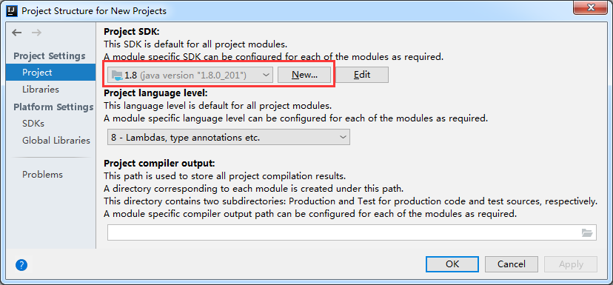
1.2 Spring Boot 入门程序
初始化JDK设置
（2）在界面左侧选择【Project Settings】→【Project】选项
JDK安装路径

Slide 16
1.2 Spring Boot 入门程序
新建Spring Boot项目
两种方式：
方式一
使用Maven创建Spring Boot项目
方式二
使用Spring Initializr创建SpringBoot项目

Slide 17
Maven工具及Maven工程介绍
什么是Maven?
Maven是基于POM（工程对象模型），通过一小段描述来对项目的代码、报告、文件进行管理的工具，它是使用java开发的。
Maven是一个跨平台的项目管理工具，也是一个项目构建工具，使用maven可以对项目进行快速简单的构建。
Maven主要有两大功能：管理依赖(jar包)、项目构建。

Slide 18
Maven工具及Maven工程介绍
Maven的核心概念
Maven坐标： Maven中坐标就是为了定位一个唯一确定的jar包。
Maven坐标主要由三部分组成
groupId：定义当前Maven项目的组织名称
artifactId：定义实际项目名称
version：定义当前Maven项目的当前版本

Slide 19
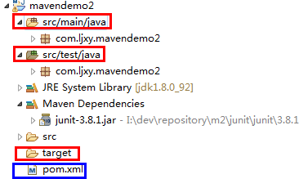
Maven工具及Maven工程介绍
Maven项目结构
Maven 要求我们将项目内容按照规定的结构进行组织。
右图是一个典型的maven工程的目录结构

Slide 20
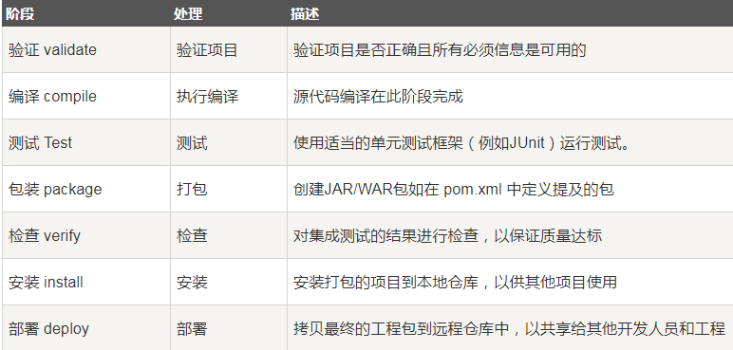
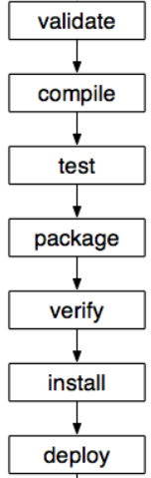
Maven工具及Maven工程介绍
Maven工作的生命周期
如果前面阶段出错了，则后面阶段不会执行

Slide 21
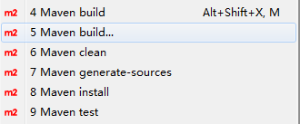
Maven工具及Maven工程介绍
Maven项目构建
POM(项目对象模型 ) 是 Maven 工程的基本工作单元，是一个XML文件，包含了项目的基本信息，用于描述项目如何构建，声明项目依赖等。项目构建时会在当前目录中查找 pom.xml，获取所需的配置信息，执行目标。
构建相关的命令介绍
maven compile 编译
maven test 测试
maven package 打包
maven install 安装到本地仓库
maven deploy 部署到远程仓库
Notes:
Maven主要有两大功能？

Slide 22
Maven工具及Maven工程介绍
Maven依赖管理
Maven 另一个核心的特性就是依赖管理。当我们处理多模块的项目（包含成百上千个模块或者子项目），模块间的依赖关系就变得非常复杂，管理也变得很困难。针对此种情形，Maven 提供了一种高效的方法。
Maven 通过pom.xml配置项目依赖

Slide 23
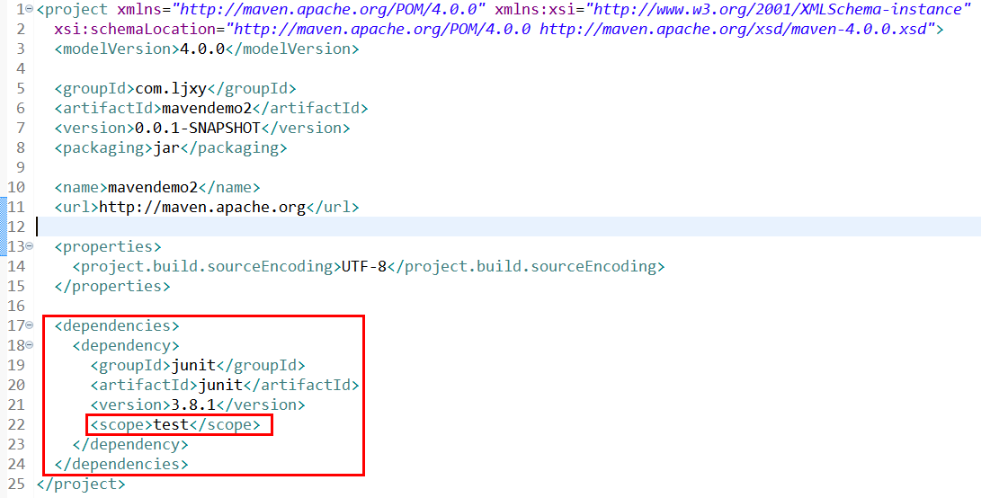
Maven工具及Maven工程介绍
示例: pom.xml内容

Slide 24
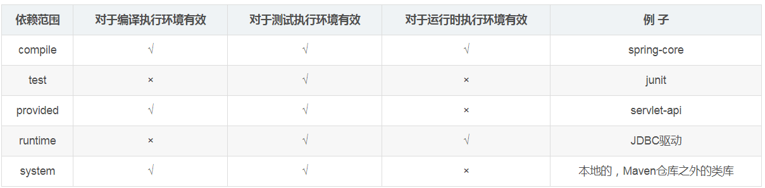
Maven工具及Maven工程介绍
依赖范围
依赖是指Maven项目引用的资源Jar包，依赖范围指这些资源架包在Maven项目中的作用范围，Maven通过依赖范围来控制何时引用资源Jar包。Maven的依赖范围用scope关键字表示，其取值有五种：
Notes:
1.compile： 默认编译依赖范围。对于编译，测试，运行三种classpath都有效
2.test：测试依赖范围。只对于测试classpath有效
3.provided：已提供依赖范围。对于编译，测试的classpath都有效，但对于运行无效。因为由容器已经提供，例如servlet-api
4.runtime:运行时提供。例如:jdbc驱动

Slide 25
Maven工具及Maven工程介绍
Maven的安装配置
Eclipse和IDEA中有内置Maven插件，直接可用但不太好用
下载Maven的官方网站：http://maven.apache.org
由于Maven是使用java开发，所以需要安装有jdk1.6以上版本。

Slide 26
1.2 Spring Boot 入门程序
使用Maven方式构建Spring Boot项目
搭建步骤：
创建Maven项目
在pom.xml中添加Spring Boot相关依赖
编写主程序启动类
创建一个用于Web访问的Controller
运行项目

Slide 27
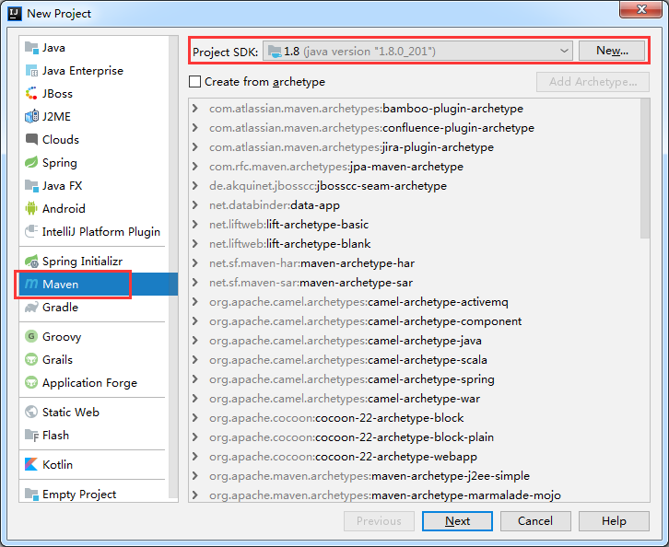
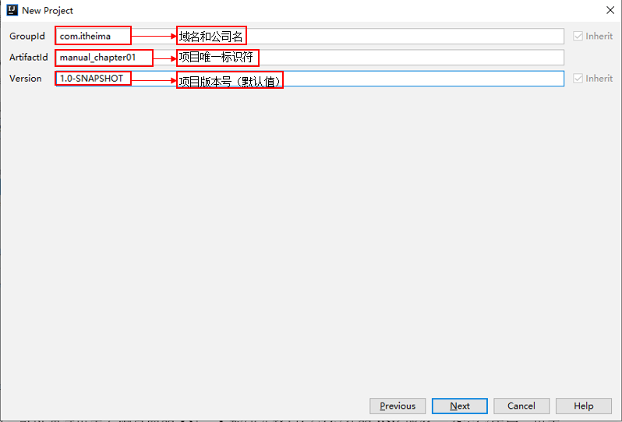
1.2 Spring Boot 入门程序
使用Maven方式构建Spring Boot项目
① 创建Maven项目

Slide 28
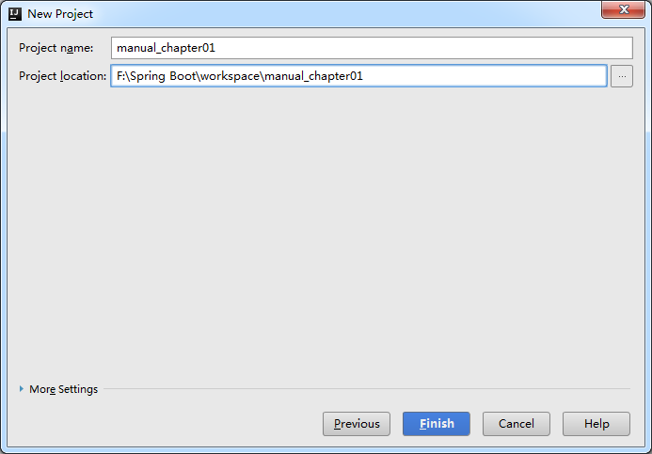
1.2 Spring Boot 入门程序
使用Maven方式构建Spring Boot项目
① 创建Maven项目

Slide 29
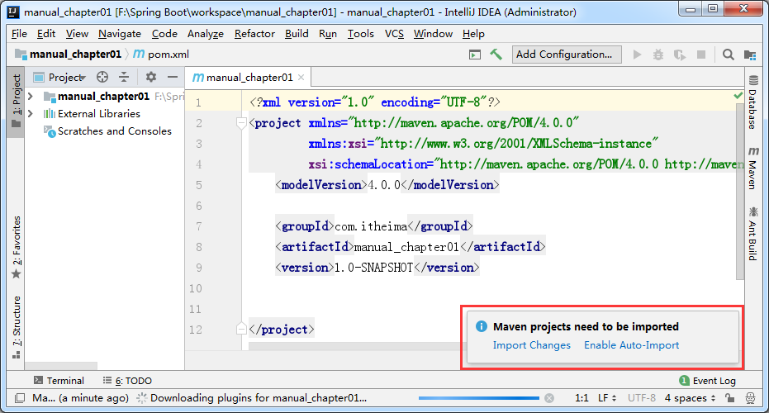
1.2 Spring Boot 入门程序
使用Maven方式构建Spring Boot项目
① 创建Maven项目

Slide 30
1.2 Spring Boot 入门程序
使用Maven方式构建Spring Boot项目
② 在pom.xml中添加Spring Boot相关依赖
<!-- 引入Spring Boot依赖 -->
<parent>
<groupId>org.springframework.boot</groupId>
<artifactId>spring-boot-starter-parent</artifactId>
<version>2.1.3.RELEASE</version>
</parent>
<dependencies>
<!-- 引入Web场景依赖启动器 -->
<dependency>
<groupId>org.springframework.boot</groupId>
<artifactId>spring-boot-starter-web</artifactId>
</dependency>
</dependencies>
统一父类项目管理
Web依赖启动器

Slide 31
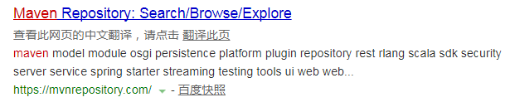
1.2 Spring Boot 入门程序
依赖的Maven坐标如何写？

Slide 32
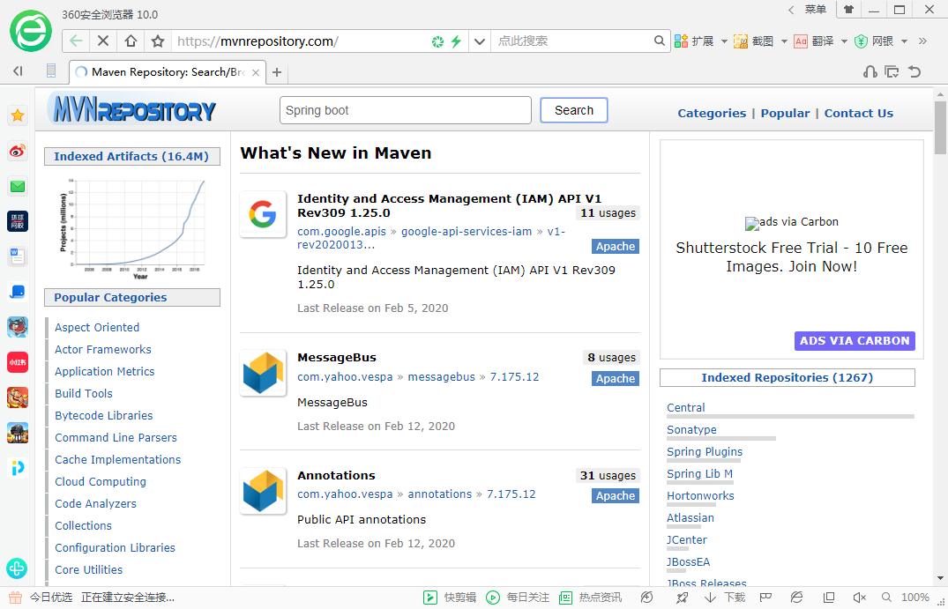
1.2 Spring Boot 入门程序

Slide 33
1.2 Spring Boot 入门程序
使用Maven方式构建Spring Boot项目
③ 编写主程序启动类
标记该类为主程序启动类
@SpringBootApplication
public class ManualChapter01Application {
public static void main(String[] args){
SpringApplication.run(ManualChapter01Application.class,args);
}
}
SpringApplication.run()方法启动主程序类

Slide 34
1.2 Spring Boot 入门程序
使用Maven方式构建Spring Boot项目
④ 创建一个用于Web访问的Controller
该注解为组合注解，等同于Spring中@Controller+@ResponseBody注解
@RestController
public class HelloController {
@GetMapping("/hello")
public String hello(){
return "hello Spring Boot";
}
}
等同于Spring框架中@RequestMapping(RequestMethod.GET)注解

Slide 35
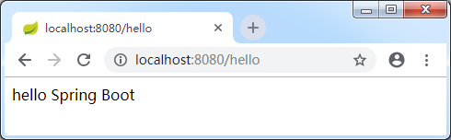
1.2 Spring Boot 入门程序
使用Maven方式构建Spring Boot项目
⑤ 运行项目
启动项目，在浏览器上访问 http://localhost:8080/hello

Slide 36
1.2 Spring Boot 入门程序
使用Spring Initializr方式构建Spring Boot项目
搭建步骤：
创建Spring Boot项目
创建一个用于Web访问的Controller
运行项目

Slide 37
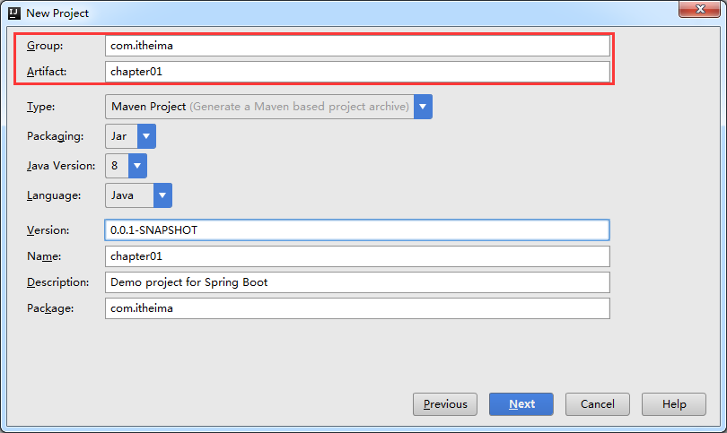
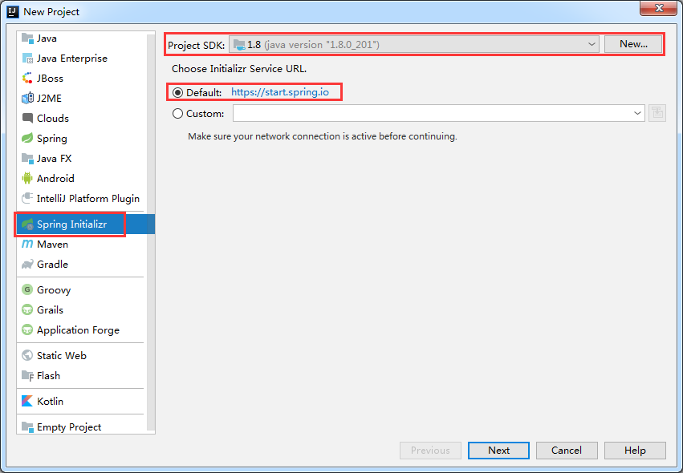
1.2 Spring Boot 入门程序
使用Spring Initializr方式构建Spring Boot项目
① 创建Spring Boot项目

Slide 38
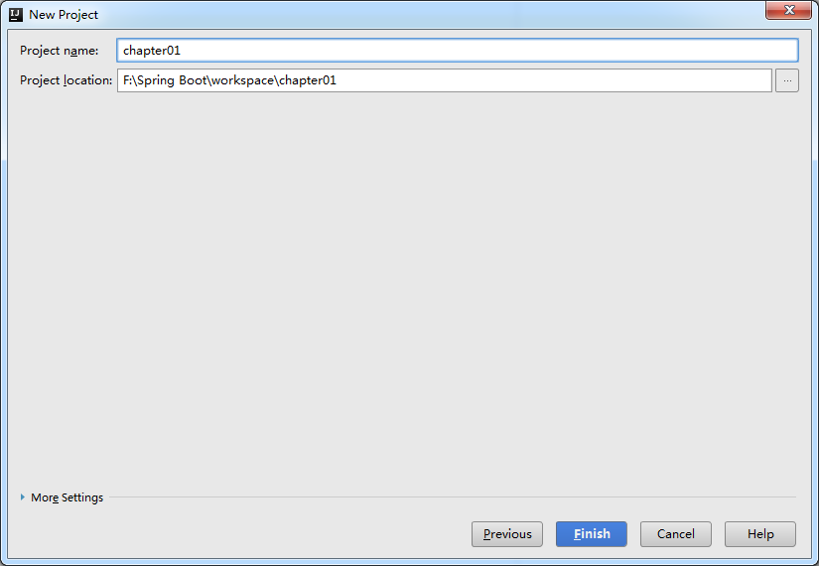
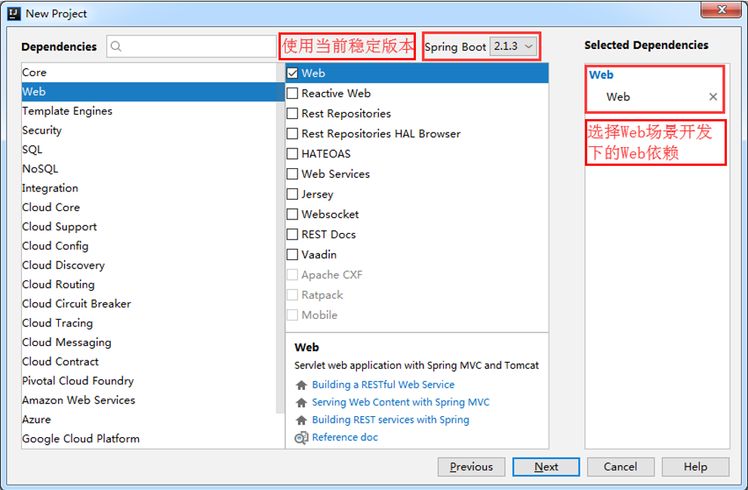
1.2 Spring Boot 入门程序
使用Spring Initializr方式构建Spring Boot项目
① 创建Spring Boot项目

Slide 39
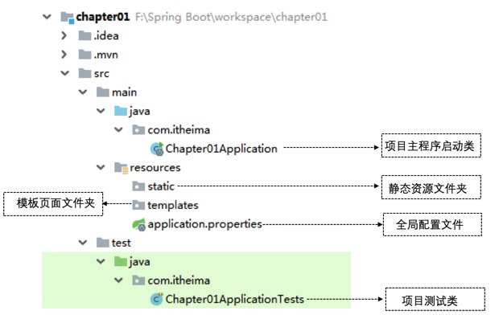
1.2 Spring Boot 入门程序
使用Spring Initializr方式构建Spring Boot项目
创建好的项目结构如下图所示：

Slide 40
1.2 Spring Boot 入门程序
使用Spring Initializr方式构建Spring Boot项目
② 创建一个用于Web访问的Controller
@RestController
public class HelloController {
@GetMapping("/hello")
public String hello(){
return "hello Spring Boot";
}
}

Slide 41
1.2 Spring Boot 入门程序
使用Spring Initializr方式构建Spring Boot项目
③ 运行项目
启动项目，在浏览器上访问 http://localhost:8080/hello

Slide 42
1.3 单元测试与热部署
单元测试
搭建步骤：
在pom文件中添加spring-boot-starter-test测试启动器
编写单元测试类
编写单元测试方法
运行结果

Slide 43
1.3 单元测试与热部署
单元测试
① 在pom文件中添加spring-boot-starter-test测试启动器
<dependency>
<groupId>org.springframework.boot</groupId>
<artifactId>spring-boot-starter-test</artifactId>
<scope>test</scope>
</dependency>

Slide 44
1.3 单元测试与热部署
单元测试
② 编写单元测试类
加载Spring Boot测试注解
@RunWith(SpringRunner.class)
@SpringBootTest
public class Chapter01ApplicationTests {
@Test
public void contextLoads() {
}
}
加载项目的ApplicationContext上下文环境

Slide 45
1.3 单元测试与热部署
单元测试
③ 编写单元测试方法
@Autowired
private HelloController helloController;
@Test
public void helloControllerTest() {
String hello = helloController.hello();
System.out.println(hello);
}
注入了HelloController实例对象

Slide 46
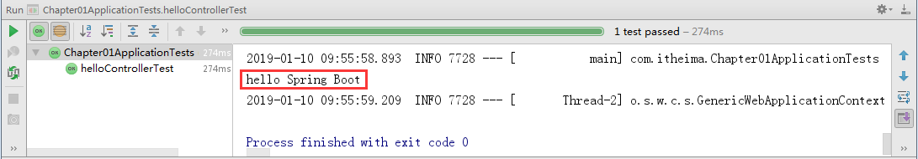
1.3 单元测试与热部署
单元测试
④ 运行结果
执行测试方法helloControllerTest()，控制台输出如图。

Slide 47
1.3 单元测试与热部署
热部署
搭建步骤：
在pom文件中添加spring-boot-devtools热部署依赖
IDEA中热部署设置
热部署测试

Slide 48
1.3 单元测试与热部署
热部署
① 在pom文件中添加spring-boot-devtools热部署依赖
<dependency>
<groupId>org.springframework.boot</groupId>
<artifactId>spring-boot-devtools</artifactId>
</dependency>

Slide 49
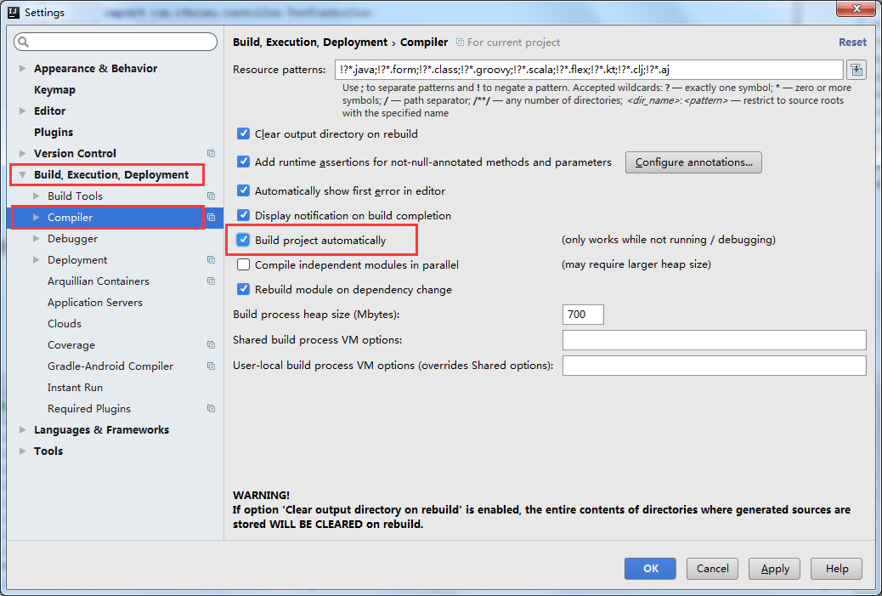
1.3 单元测试与热部署
热部署
② IDEA中热部署设置
选择【File】→【Settings】选项，打开Compiler面板设置页。
设置为自动编译

Slide 50
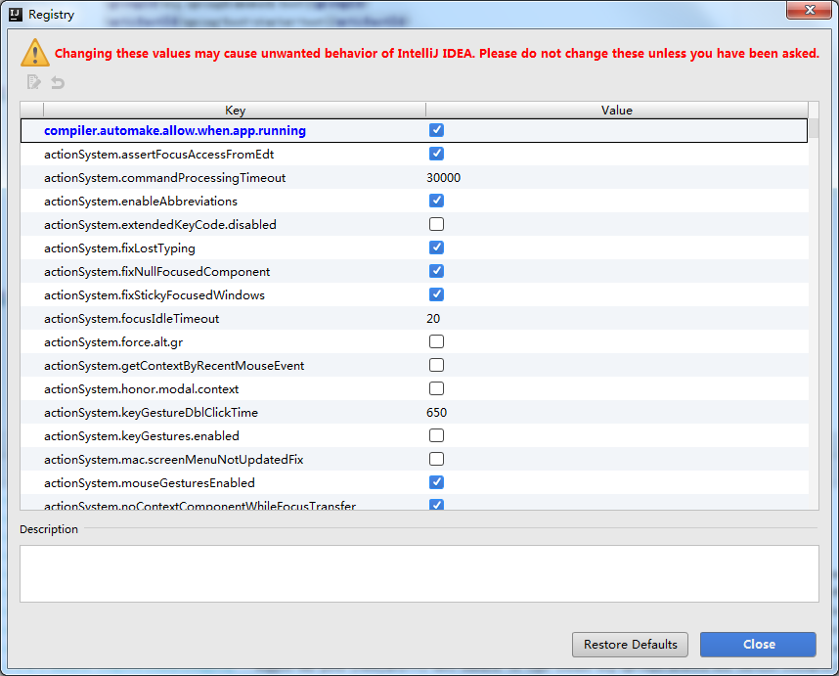
1.3 单元测试与热部署
热部署
② IDEA中热部署设置
使用快捷键“Ctrl+Shift+Alt+/”打开Maintenance选项框，选中并打开Registry页面。
指定IDEA工具在程序运行过程中自动编译

Slide 51
1.3 单元测试与热部署
③ 热部署测试
启动chapter01项目，通过浏览器访问http://localhost:8080/hello

Slide 52
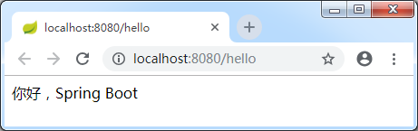
1.3 单元测试与热部署
③ 热部署测试
修改类HelloController中的请求处理方法hello()的返回值，刷新浏览器。

Slide 53
1.4 Spring Boot 原理分析
Spring Boot 依赖管理
spring-boot-starter-parent依赖
spring-boot-starter-web依赖

Slide 54
1.4 Spring Boot 原理分析
1、spring-boot-starter-parent依赖
<!-- Spring Boot父项目依赖管理 -->
<parent>
<groupId>org.springframework.boot</groupId>
<artifactId>spring-boot-starter-parent</artifactId>
<version>2.1.3.RELEASE</version>
<relativePath/>
</parent>
spring-boot-starter-parent是通过<properties>标签对一些常用技术框架的依赖文件进行了统一版本号管理。

Slide 55
1.4 Spring Boot 原理分析
2、spring-boot-starter-web依赖
<dependency> <groupId>org.springframework.boot</groupId> <artifactId>spring-boot-starter-web</artifactId> </dependency>
spring-boot-starter-web依赖启动器的主要作用是提供Web开发场景所需的底层所有依赖文件，它对Web开发场景所需的依赖文件进行了统一管理。

Slide 56
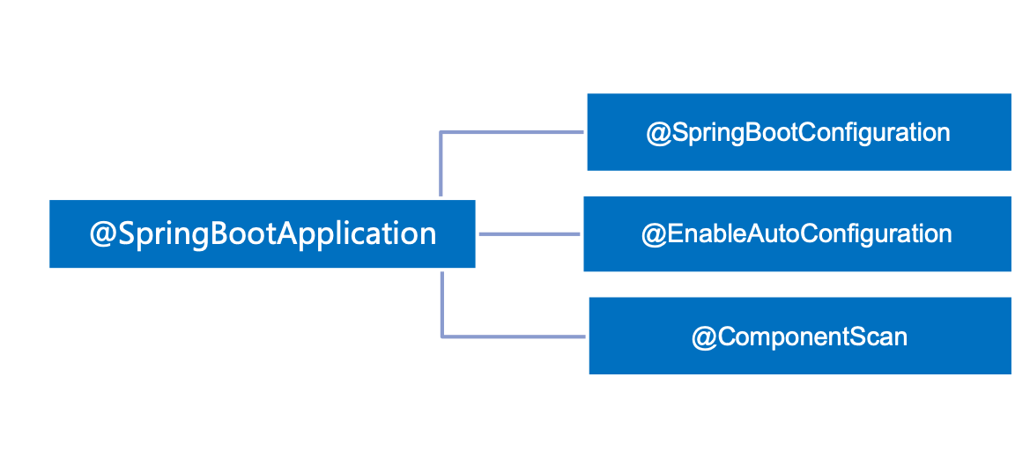
1.4 Spring Boot 原理分析
Spring Boot自动配置的实现
Spring Boot应用的启动入口是@SpringBootApplication注解标注类中的main()方法；
@SpringBootApplication能够扫描Spring组件并自动配置Spring Boot。
@SpringBootApplication注解是一个组合注解，包含@SpringBootConfiguration、@EnableAutoConfiguration、@ComponentScan三个核心注解

Slide 57
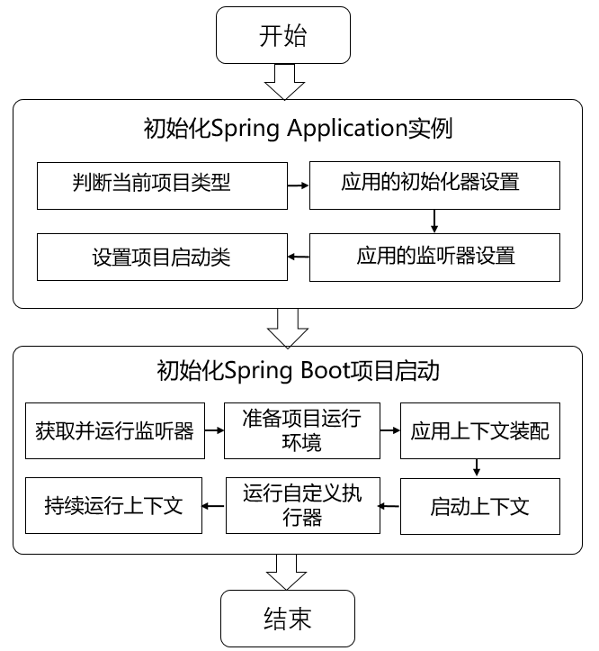
1.4 Spring Boot 原理分析
Spring Boot 的执行流程主要分为两步：
初始化Spring Application实例
初始化Spring Boot 项目启动

Slide 58
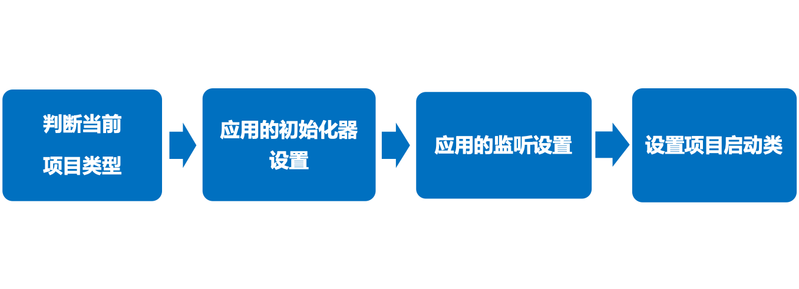
1.4 Spring Boot 原理分析
Spring Boot 执行流程
（1）初始化Spring Application实例
this.mainApplicationClass = this.deduceMainApplicationClass()
获取所有可用的应用初始化器类
ApplicationContextInitializer
查看classpath类路径webApplicationType
下是否存在某个特征类
获取所有可用的监听器类
ApplicationListener

Slide 59
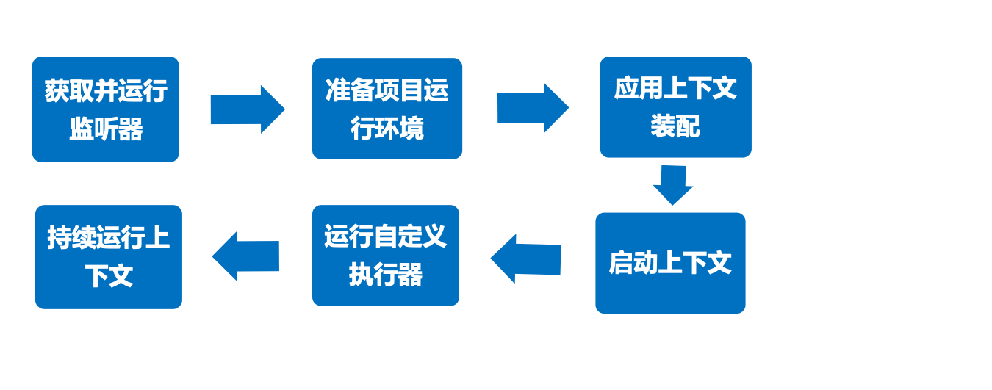
1.4 Spring Boot 原理分析
（2）初始化Spring Boot项目启动
对项目应用上下文ApplicationContextt的预配置
获取监听器并运行
对项目环境进行预设置
使监听器持续运行配置好的应用上下文
调用项目中自定义执行器
运行监听器启动配置好的应用上下文

Slide 60

本讲结束

